Slide 1
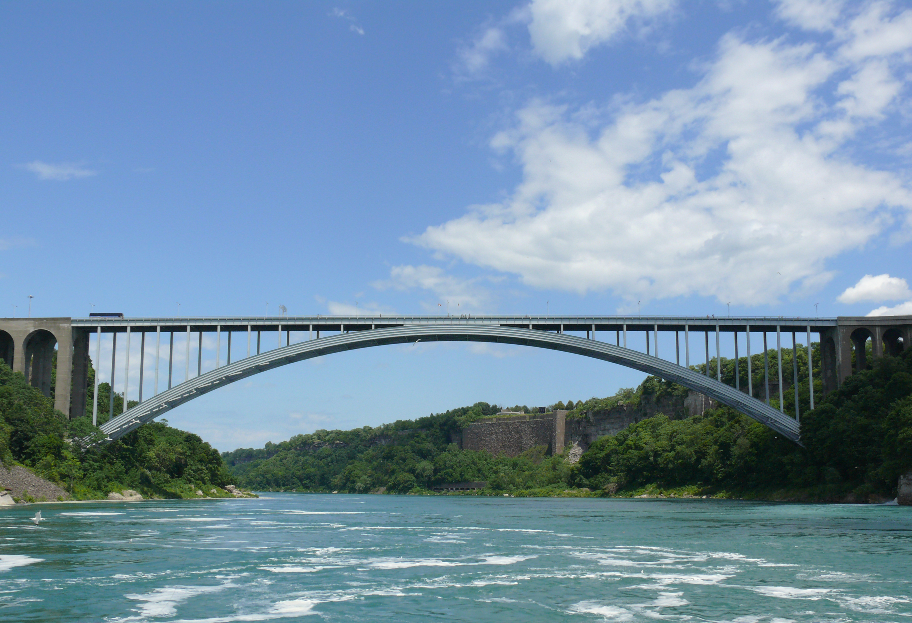
Poutres dans l’espace et TdV pour éfforts intérieurs
Statique I
Earthquake Engineering and Structural Dynamics Laboratory
Prof. Katrin Beyer

Slide 2
Objectif du cours
A la fin de ce cours, vous saurez:
Comment calculer les efforts dans une poutre en éspace
Comment contrôler les efforts intérieurs avec le TdV

Slide 3
Contenu du cours
Efforts intérieurs d’une poutre dans l’espace
Théorème des déplacements virtuels
contrôle des efforts intérieurs par le Tdv

Slide 4
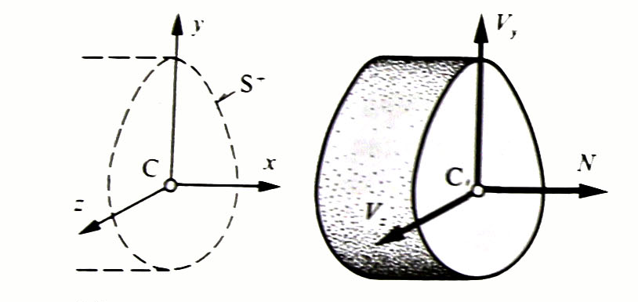
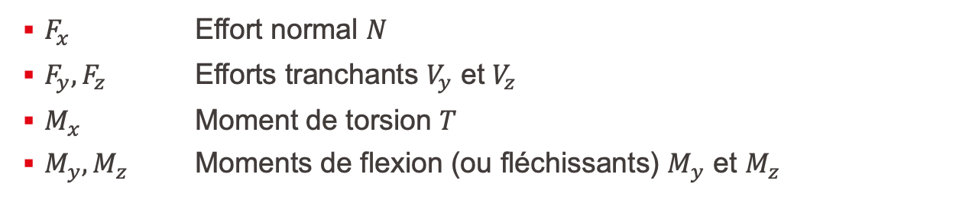
Efforts intérieurs d’une poutre dans l’espace
$F_{x}$ Effort normal $N$
$F_{y}, F_{z}$ Efforts tranchants $V_{y}$ et $V_{z}$
$M_{x}$ Moment de torsion $T$
$M_{y}, M_{z}$ Moments de flexion (ou fléchissants) $M_{y}$ et $M_{z}$
M_{y}
T
V_{z}
M_{z}

Slide 5
Exemple
2L
L

Slide 6
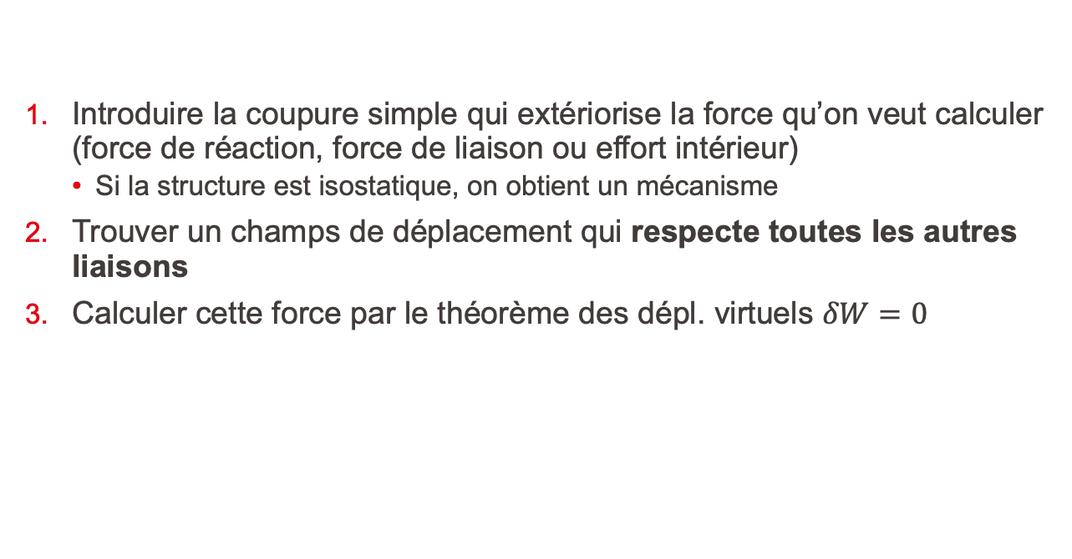
Révision du Théorème des dépl. virtuels
Introduire la coupure simple qui extériorise la force qu’on veut calculer (force de réaction, force de liaison ou effort intérieur)
Si la structure est isostatique, on obtient un mécanisme
Trouver un champs de déplacement qui respecte toutes les autres liaisons
Calculer cette force par le théorème des dépl. virtuels $δW=0$

Slide 7
Coupure simple d’une poutre
Coupure relative à l’axe suivant
M
M
Coupure pour faire apparaitre le moment M
Coupure pour faire apparaitre l’effort tranchant V
V
V
Coupure pour faire apparaitre l’effort normal N
N
N
Coupure simple et naissance d’un effort intérieur:
Introduire un degré de liberté en supprimant la liaison associée à ce degré
Extérioriser cet effort intérieur
Un effort intérieur apparait sur chaque face de la coupure (soit une paire d’efforts par coupure)

Slide 8
Exemple 1: Poutre simples avec charge concentrée
Analyse standard (calcul rapide et équilibre des fragments)
M
V

Slide 9
Exemple: Poutre simples avec charge concentrée
Contrôler le moment à $x=2L/3$ par le TdV

Slide 10
Exemple: Poutre simples avec charge concentrée
Contrôler l’effort tranchant à $x=2L/3$ par le TdV

Slide 11
Tracer les diagrammes MV de la poutre cantilever
M
V

Slide 12

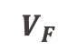
Contrôler le moment en B et l’effort tranchant en F avec le TdV
B
F
$$M_{b}$$
$$V_{F}$$

Slide 13
Références
Références des illustrations par ordre d’apparition
[1] Rainbow Bridge © Ad Meskens, CC BY-SA 3.0
[2] Icone exercices: Figure © Dukesy68, CC BY-SA 4.0 ; Pont du Golden Gate, CC0 1.0
[3] Poutre dans l’espace, ex. 8.10.1 (i), Structure composée en treillis: Frey, François. Statique appliquée (TGC volume 1) – Analyse des structures et milieux continus. EPFL Press, 2005.

Slide 15
Exemple 1: Isostaticité des structures composées

Slide 16
Exemple 1: Isostaticité des structures composées (suite)

Slide 17
Exemple 2: Isostaticité des structures composées

Slide 18
Exemple 3: Isostaticité des structures composées

Slide 19
Exemple 4: Montre que la structure est isostatique Interprétation 1
Poutre en treillis

Slide 20
Exemple 4: Montre que la structure est isostatique Interprétation 2
Portique à trois articulations + tirant

Slide 21
Isostaticité des structures composées
Isostaticité extérieure = isostaticité par rapport aux appuis et liaisons
Isostaticité intérieure = isostaticité par rapport aux poutres et barres
Isostaticité globale = isostaticité extérieure et intérieure
Note: Il n’y a pas toujours une seule manière de différentier entre l’isostaticité intérieure et extérieure. Par contre, l’isostaticité globale et le degré d’hyperstaticité global sont sans équivoque
C’est l’isostaticité globale qui nous intéresse le plus souvent
Si ce n’est pas spécifié, on cherche l’isostaticité globale («Est-ce que la structures est isostatique?»)

Slide 22
Isostaticité des structures composées (cours 6)
Nombre d’équations indépendantes par élément isolé (cas 2D):
Poutre (ou solide 2D): 3
Barre: 1
Nœud: 2
Conditions d’isostaticité:
Nombre d’inconnues = Nombre d’équations
La structure est stable/ne forme pas un mécanisme

Slide 23
Exemple (ex. 8.10.1 (i))
 | Barres comptées comme éléments de structure | Barres comptées comme bielles d’appuis
Extérieurement (appuis)
Intérieurement (poutre)
Globalement
Degré d’hyperstaticité (globalement)

Slide 24
Exemple 5: Structures composées avec poutres en treillis
Faux:

Slide 25
Exemple 5: Structures composées avec poutres en treillis
Isostaticité par rapport aux appuis et liaisons (isostaticité extérieure):

Slide 26
Exemple 5: Structures composées avec poutres en treillis
Isostaticité des poutres en treillis (isostaticité intérieure):

Slide 27


Utiliser le Tdv pour calculer les forces de réaction A_{y,} B_{y} et M_{A} et la force de liaison D_{y}
A
D
B
C
$A_{y}$:
$M_{A}$:

Slide 28
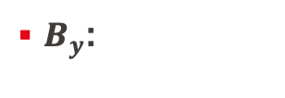
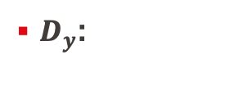
A
B
C
$B_{y}$:
$D_{y}$:

